Slide 1
УЛЬТРАФИОЛЕТОВАЯ СВЕТОДИОДНАЯ ЗАЩИТНАЯ МАСКА
С. Лишик¹, Ю. Трофимов¹, С. Губкин²
¹ Центр светодиодных и оптоэлектронных технологий НАН Беларуси, Минск, Беларусь, sergey.lishik@gmail.com, +375447646619
² Институт физиологии НАН Беларуси, Минск, Беларусь

Slide 2
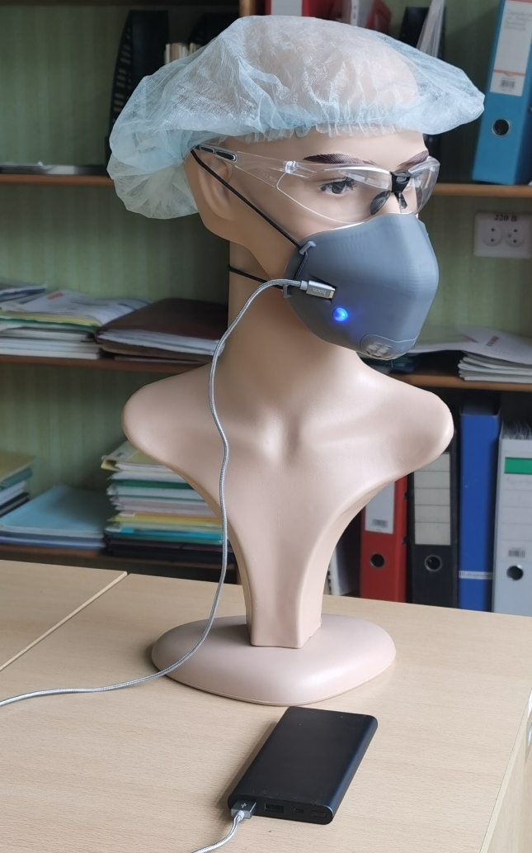
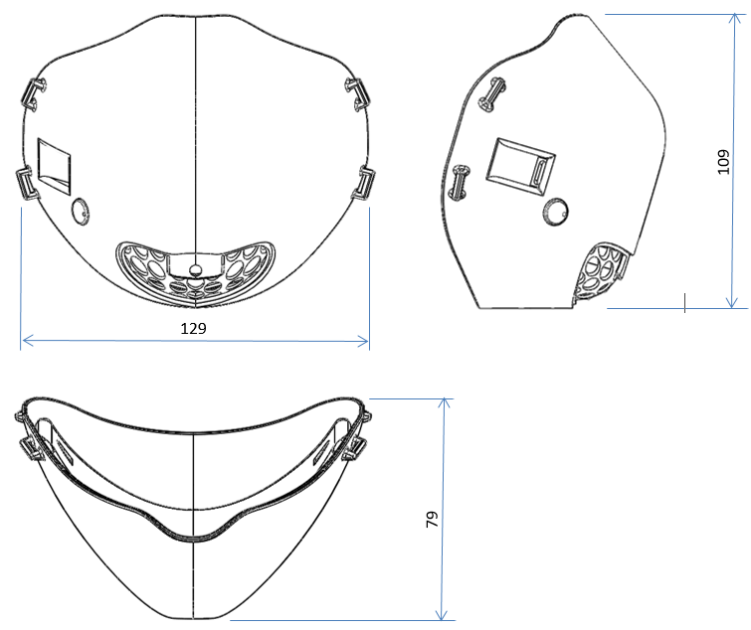

Светодиодная защитная маска
5
1
2
3
4
1. Корпус;
2. USB Type-C разъем;
3. Кнопка управления;
4. Держатель сменного
фильтра;
5. Ремешки крепления;
6. Power-bank.
6
https://youtu.be/xsCUsjsBI1w

Slide 3
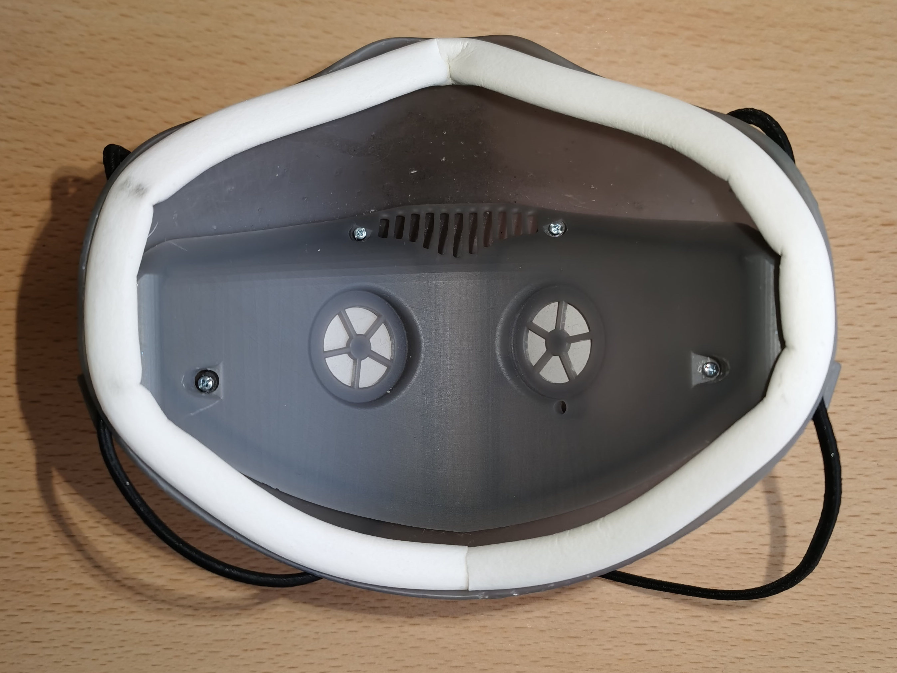
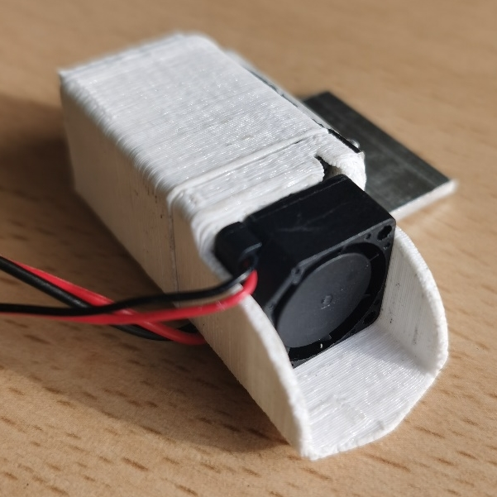
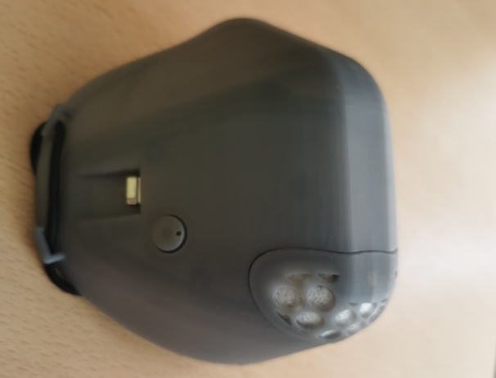
УФ рециркулятор
Вентиляционная
решетка
Клапан
выдоха
Эффективность
Производительность
Безопасность
Низкое сопротивление вдоху/выдоху
Компактные размеры (41×38×19 мм³)
Небольшой вес ~15 г.
Механическая прочность
Полоса обтюрации
УФ рециркулятор
Вентиляционная
решетка + Фильтр

Slide 4
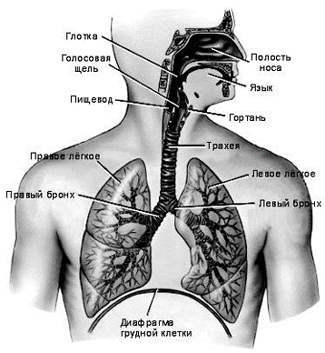
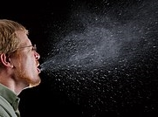
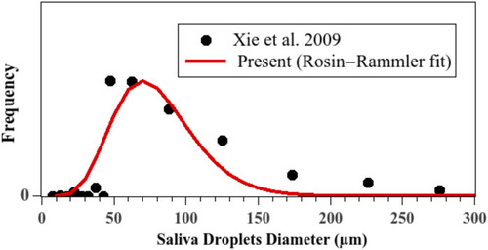
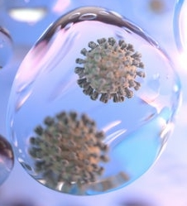
Физиология дыхания человека
Размеры микрочастиц слюны
ЧД = 12-20 вд./мин, Vвд ≈ 0,5 л/вд.
Производительность УФ рециркулятора: до 1 м³/ч

Slide 5
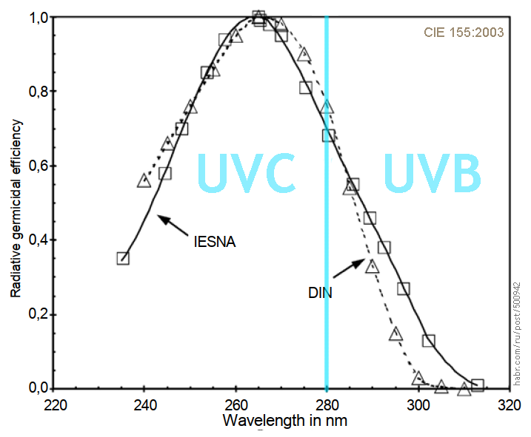
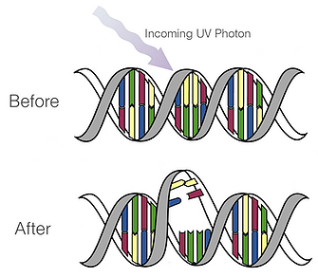
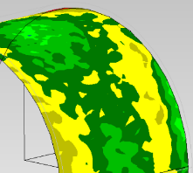

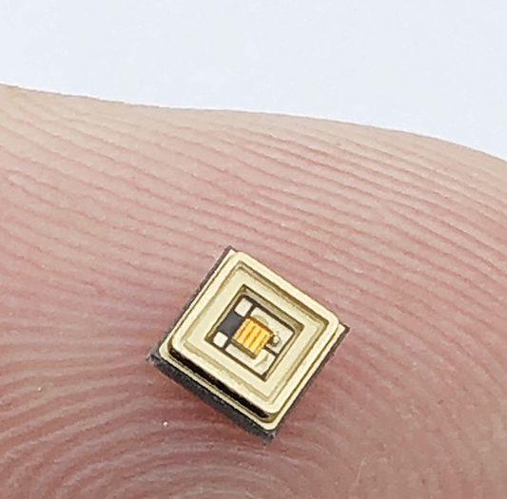
Эффективность УФ рециркулятора
Кривые бактерицидной эффективности (CIE 155:2003)]
Расчетное распределение энергетической облученности на поверхности УФ реактора
Источник излучения:
УФ-С светодиод
Бактерицидная эффективность: 99,9%

Slide 6
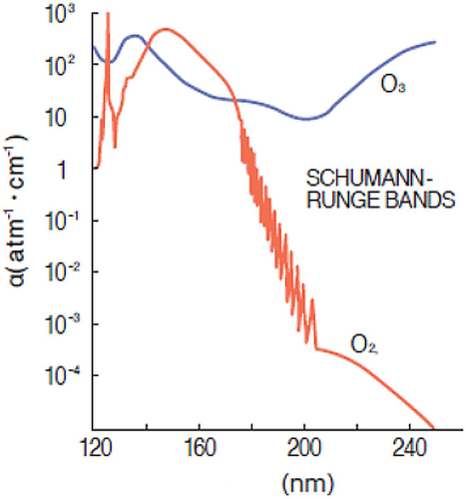
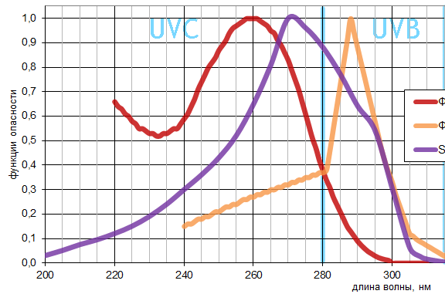

Риски, связанные с использованием УФ излучения
Спектральная зависимость генерации и поглощения озона
Спектры действия УФ, вызывающего фотоконъюнктивит и фотокератит, а также взвешенная функция актиничной УФ опасности для кожи и глаз

Slide 7
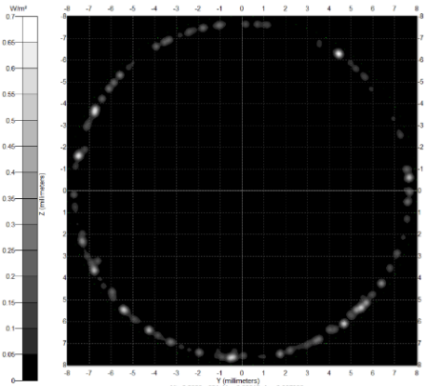
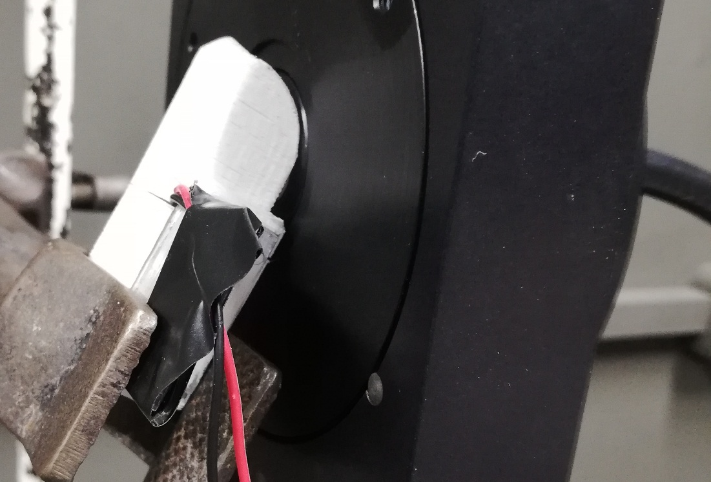

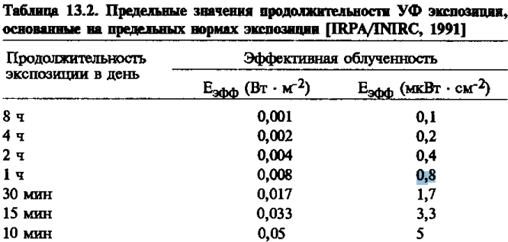
Паразитный выход УФ излучения
Паразитный выход УФ излучения из рециркулятора: < 0,05 мкВт/сm²
2
1
3
Эксперимент по определению паразитного выхода УФ излучения из рециркулятора
1 – УФ рециркулятор;
2 – Измерительная головка;
3 – Держатель.
Расчетное распределение энергетической облученности на торцах УФ рециркулятора
Максимальное допустимое время воздействия в день ~16 ч.
* Группа риска RG0 (Без риска) по ГОСТ IEC 62471-2013
Испытания выполнены в светотехнической испытательной лаборатории ЦСОТ НАН Беларуси.

